Slide 1
SĂPTĂMÂNA MONDIALĂ A BANILOR „Planifică-ți banii, plantează-ți viitorul” 20-26 MARTIE 2023
Grădiniţa cu program prelungit “Sfântul Mucenic Mina”,
Municipiul Ploieşti, judeţul Prahova
Profesor învăţământ preşcolar Coman Florica
Grupa: mare “Gărgăriţe”

Slide 2
Tema săptămânii mondiale a banilor
Materiale reciclabile colectăm, Jucării realizăm, În puşculiţă bănuţi adunăm, Şi,obiecte necesare cumpărăm!

Slide 3
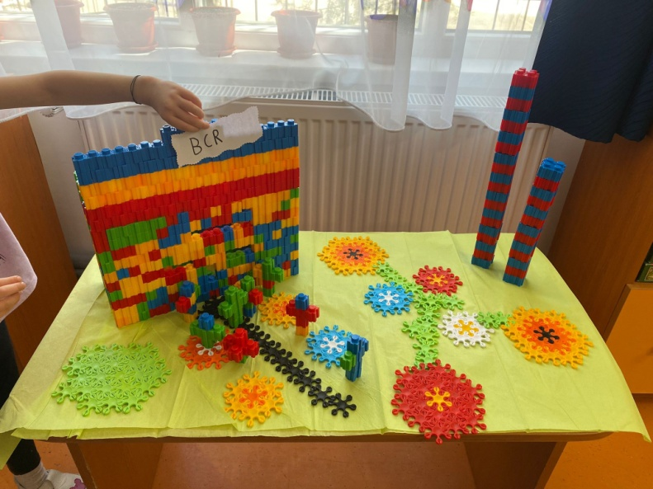
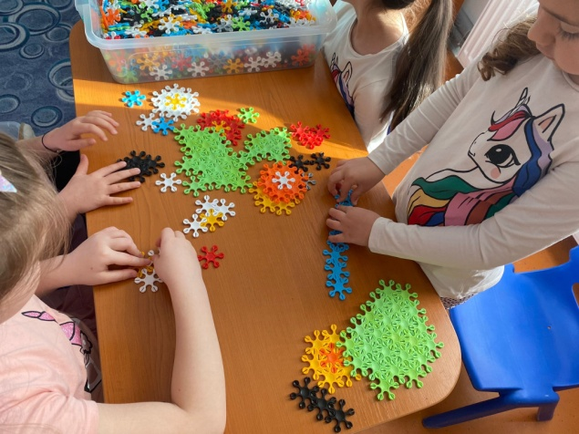
Actitivtăţi liber-alese
Dis-de-dimineaţă ne-am adunat
La centre noi am lucrat…
Construcţii: Banca

Slide 4
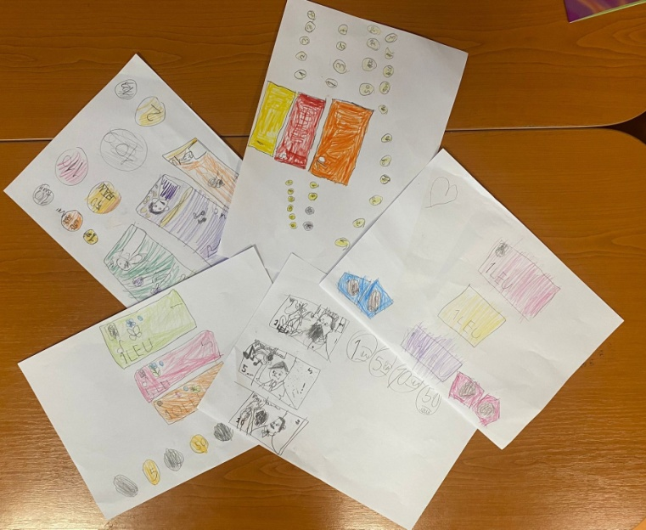
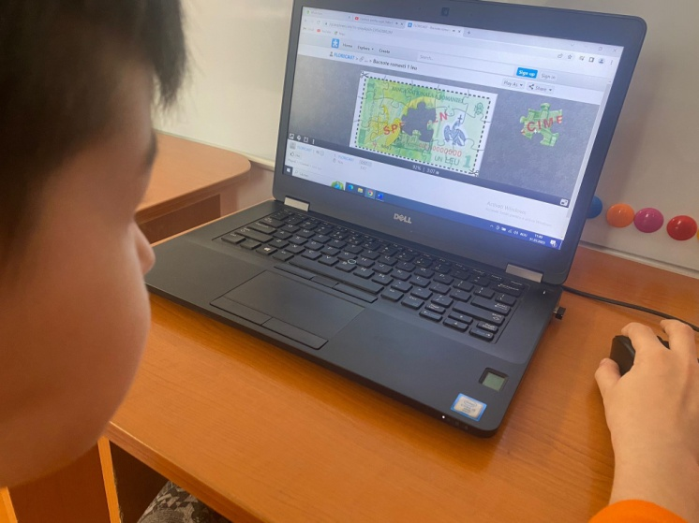
Actitivtăţi liber-alese
Puzzle: Bani româneşti
Artă: Monede şi bacnote

Slide 5
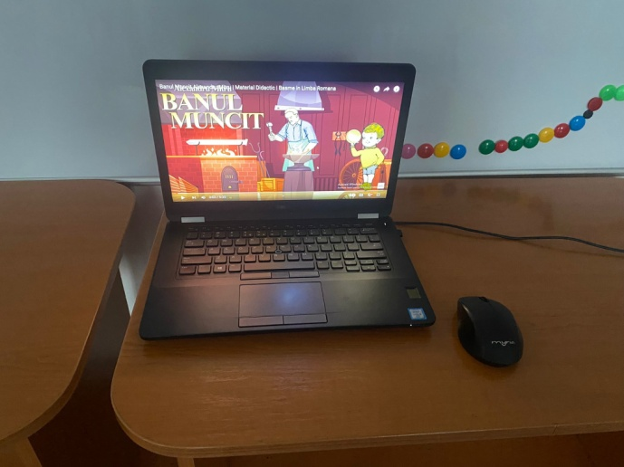
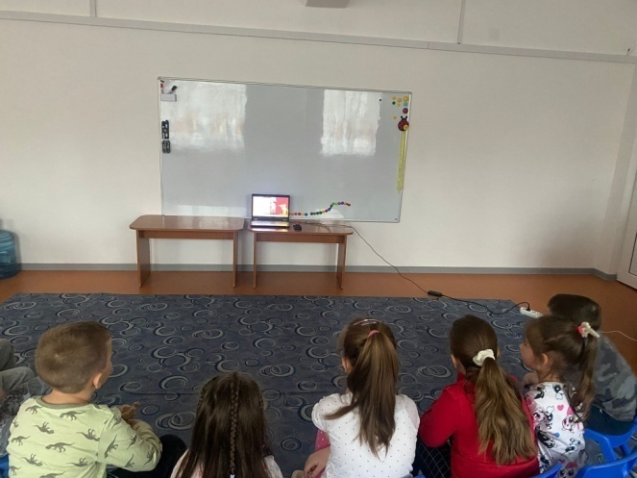
DLC-poveste DOS-activitate practică
In lumea povestilor am calatorit,
Si banul muncit
Am descoperit…
Am discutat, am colaborat,
Şi o puşculiţă am confecţionat!
“Banul muncit”-poveste

Slide 6
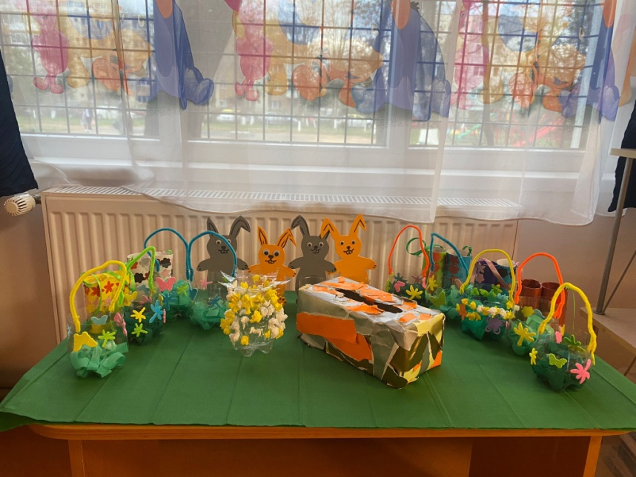
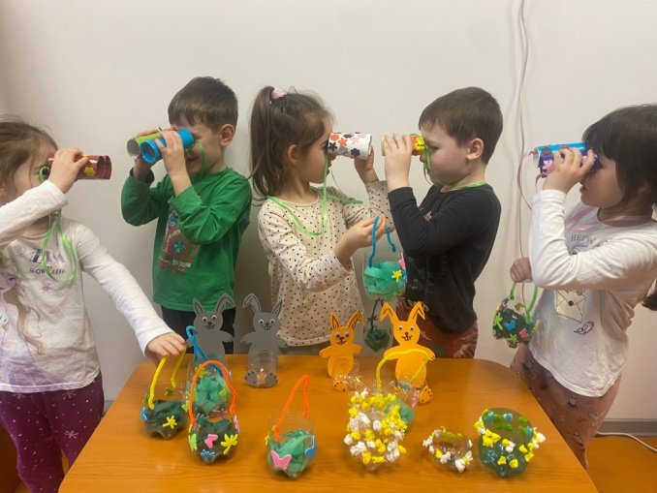
DOS-activitate practică
Materiale reciclabile am adunat,
Şi jucării am confecţionat…
Cu grijă le-am decorat.
Şi la expoziţie le-am aşezat…
Jucării pentru copii-(confecţionare jucării din materiale reciclabile)
Expoziţie

Slide 7
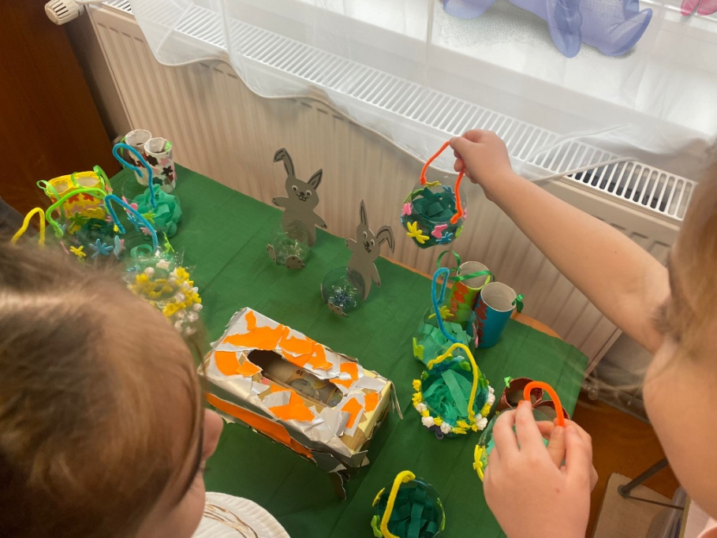
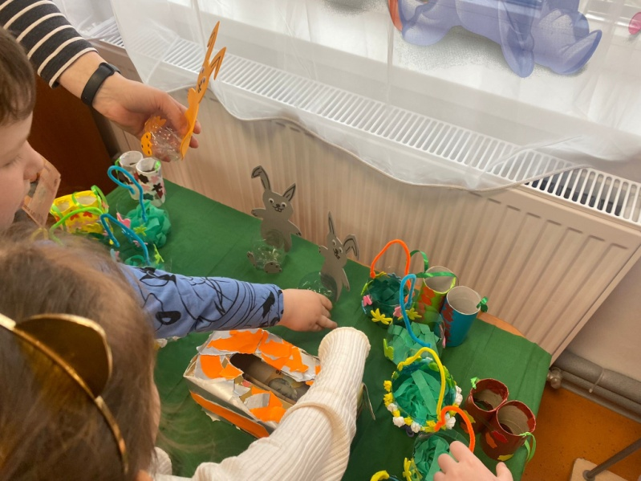
“La târg”-expoziţie cu donaţie

Slide 8
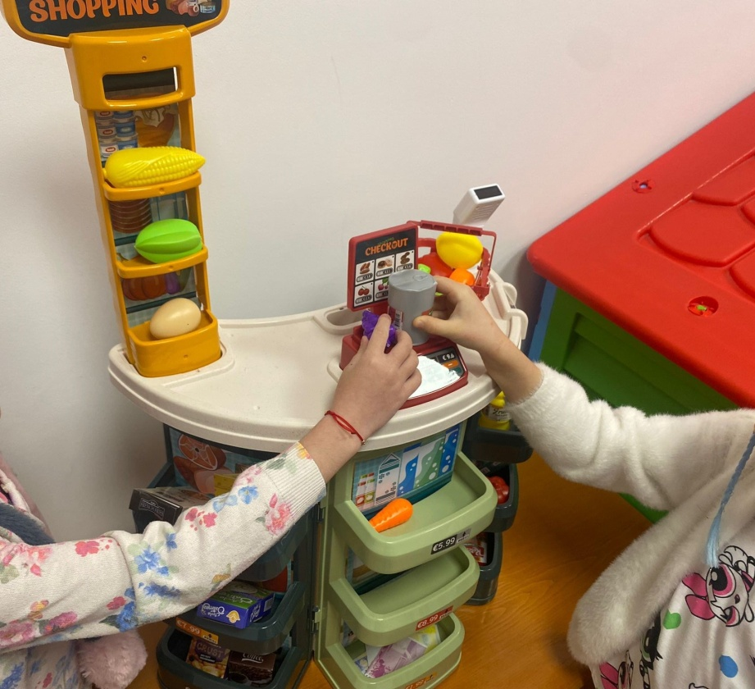
“Dupa muncă şi răsplată!” Cu banuţii adunaţi/ O bucătărie am cumpărat.

Slide 9
Povestea noastră…abia acum începe…
Grupa mare “Gărgăriţe”
Am muncit, am colectat,
Cu deşeuri am lucrat,
Şi lucruri noi am realizat.
Apoi la târg am plecat,
În puşculiţă bănuţi am adunat,
Şi,obiecte necesare am cumpărat!
Calatoria noastra s-a încheiat,
Dar…multe lucruri am realizat.
Acum ştiu că doar muncind
O să cresc un om cinstit!

